Slide 1
采血及样品处理环节
防错与防混淆改进研讨
部门：实验技术部
2026年6月16日（周二）
上海益诺思生物技术股份有限公司

Slide 2
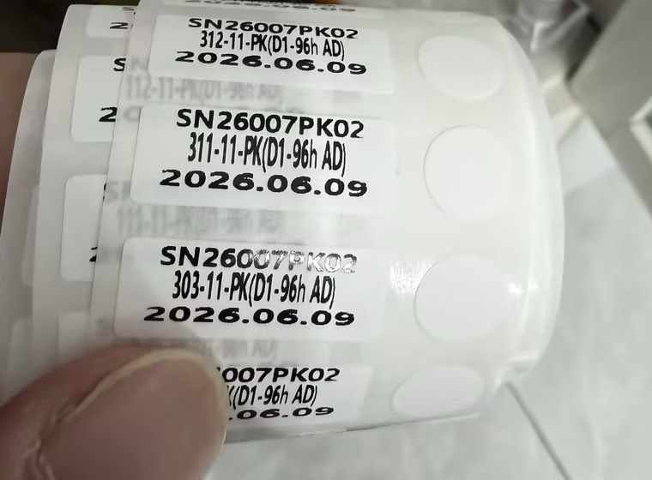

01 现状 · STATUS QUO
标签是纯文字，核对全靠人眼一行行读
一支管子 = 一张人工制作的文字标签
技术员
手工做电子版
打印机
逐张打印
试验前
一管一管贴
各环节
肉眼读标核对
每核对一管，至少要逐字比对三段信息：
供试品 / 项目号
SN26007PK02
动物号 + 时间点
312-11-PK（D1-96h）
采集日期
2026.06.09
案例标签
标签上没有任何条码 —— 机器无法识别，只能靠人读。

Slide 3




02 症结 · ROOT CAUSE
人工核对多字段文字，难免会漏 （尤其在量如此大的情况下）
只核对了部分信息
漏看了时间点
整支管子拿错 / 拿混
动物号后两位对上就拿了，没把前面组别看全
动物号对了，却把 D1 和 D96（首末次） 拿混；
或是动物号对了，时间点错了
快速操作时大脑「抓重点」，一眼带过
症结：把「核对」这个动作压在了人身上。
人工肉眼比对多字段文字本身就有固定出错率 —— 样本量越大，绝对错误数越多。靠「更仔细」「再加一道人工复核」来堵，复核的人同样会漏，堆人力的边际效益很快见顶。
→ 真正的出路：把核对从「人读文字」交给「机器比码」。人只管贴、管操作，判断对错交给机器。

Slide 4




03 后果 · WHY NOW
现状是「事后补救」：错误要拖到分析端才暴露
采血 / 处理
全程无拦截
分析端
错误在此刻
已经发生
没有任何环节
能当场报警
数据明显异常
才回头找问题
等到分析端才发现，意味着三重代价：
发现得晚
回溯难 / 救不回
最坏：发现不了（当前常见）
中间所有工时、试剂、仪器机时全部白做
样本可能已消耗、动物无法补采，数据点直接报废
错得不离谱（如相邻时间点拿混）就可能漏检，带着错误数据交付
对 CRO 而言，最致命的不是「出错」，而是错误可能混进最终报告而不被发现 —— 直接动摇数据可靠性与客户信赖。

Slide 5




04 方案 · SOLUTION
标签条码化 + 扫码核对 + 自动录入：在当下拦截
① 标签制作端
源头防错
② 采血贴标端
贴即绑定
系统按项目信息自动生成、带二维码/条码，编码不靠手敲
贴标时扫码确认「这个码 = 这只动物」，当场绑定
③ 操作核对端
重灾区
④ 录入分析端
自动留痕
操作前扫码，系统全字段比对，对了才放行、错了报警
扫码自动录入，替代手敲 Excel，数据全程可追溯

Slide 6




05 可行性 · FEASIBILITY
不是从零搞新流程，是把成熟模式复制过来
管子尺寸够贴码（临检标签已可行）
称药环节早就在扫码
现有管子完全容得下二维码/条码，无需更换耗材规格
戴手套能扫、现场环境能扫 —— 技术可行性和操作习惯都已被日常工作验证。
采血核对要做的，只是把这套成熟的扫码模式，从称药复制到这里。
两种方式：
1.在现有的pv系统上增加TK等采样任务；
2.采样任务开发新系统。
系统可定制
需求清晰即可交给公司 IT 落地，明确「要什么系统」就行
硬件投入有限
标签打印机、扫码枪为主，多为成熟通用设备，成本可控

Slide 7




06 收益与立项建议 · VALUE & PROPOSAL
把人力堵漏，变成机制防错
差错率显著下降
返工工时下降
全程可追溯
机器全字段比对，不疲劳、不抓重点、不漏字段
错误当场拦截，不再事后回溯、不再整段数据报废
对监管核查、客户审计都是加分项 —— 直指客户信赖
给领导的判断：值得立项投入
风险 当前防错全靠人工肉眼，错误率不可控、事后才发现，最坏会把错误数据交付出去；
方案 标签条码化 + 扫码核对 + 自动录入，把核对从人转移到机器，IT 可定制、硬件投入有限；
收益 差错率↓、返工工时↓、数据全程可追溯 —— 直接落到数据可靠性、交付质量、监管认可与客户信赖。

Slide 8
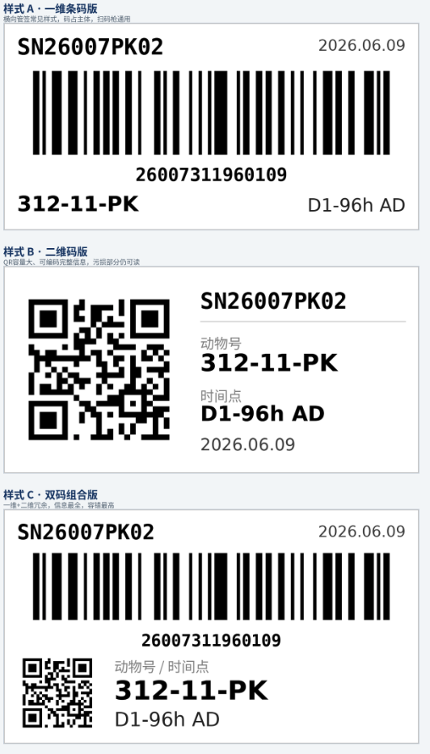
标签样式：

